Slide 1

POHÁDKY PRO DĚTI
Základní škola a mateřská škola Nesovice, příspěvková organizace;
CZ.1.07/1.4.00/21.1167
III/2 Inovace a zkvalitnění výuky prostřednictvím ICT
VY_32_INOVACE_15_Pohádky pro děti
Informace o H. CH. Andersenovi
Mgr. Jana Kachlíková

Slide 2
Anotace
Prezentace seznamuje žáky s autorem pohádek pro děti.
Pro 1. ročník z. š.
Literární výchova
Pohádky

Slide 3
Hans Christian Andersen
proslul především jako jeden z největších světových pohádkářů.
Psal ovšem i verše a romány

Slide 4

Zde jsou uvedeny jeho nejznámější pohádky
Malá mořská víla
Holčička se zápalkami
O princezně na hrášku
Ošklivé kačátko
Pasáček vepřů
Sněhová královna
Cínový vojáček

Slide 5
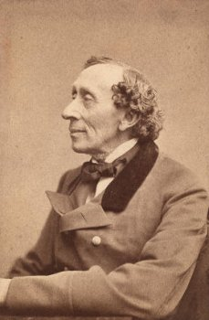
A jak vypadal?

Slide 6
BIBLIOGRAFICKÉ CITACE
[cit. 2011-06-17]. Dostupný z WWW: < http://cs.wikipedia.org/wiki/Soubor:HCAndersen.jpeg >.

